Slide 1
Handicaps physiques majeurs
& précautions

Slide 2
1- Risques liés à la paraplégie
Escarres.
Rétractions.
Fragilité osseuse.
Para Ostéo Arthropathies Neurogènes.
Complications urinaires

Slide 3
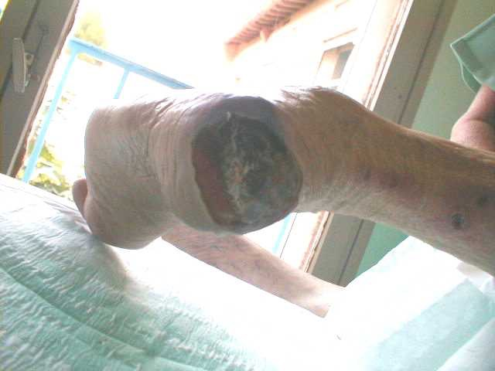
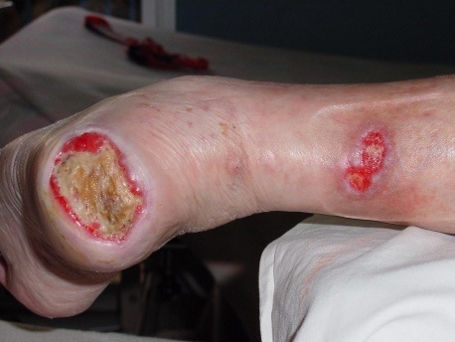

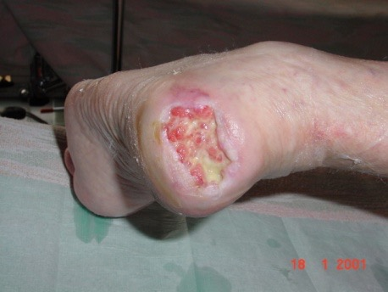
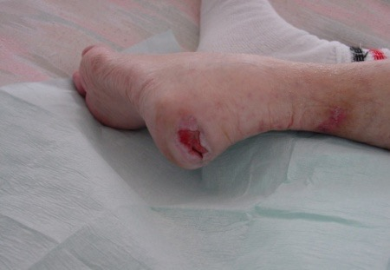
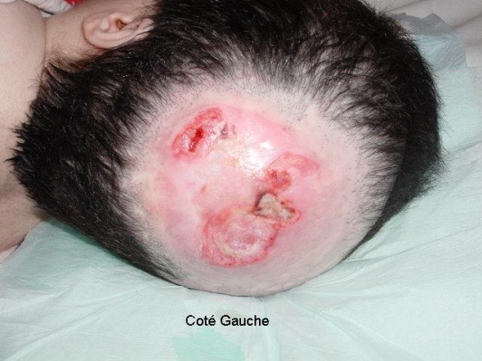
1 - Escarres
Constitution
Siège
Evolution
Conséquences
Traitement
Prévention

Slide 4
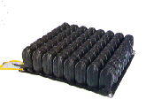
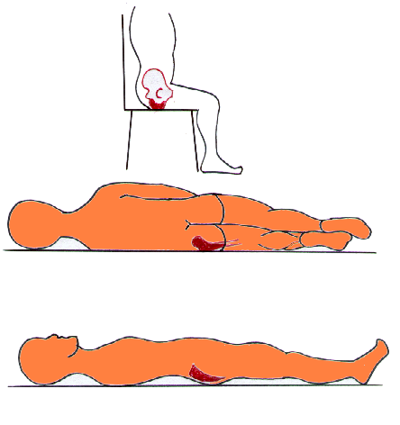
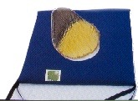
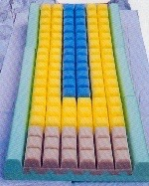
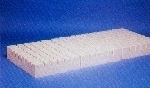
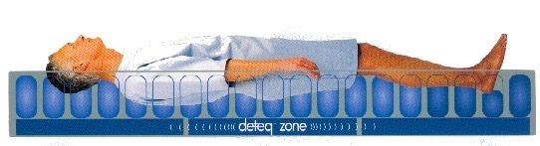
Ischion
Pariétal
Trochanter
Talon
Occiput
Omoplate
Sacrum

Slide 5
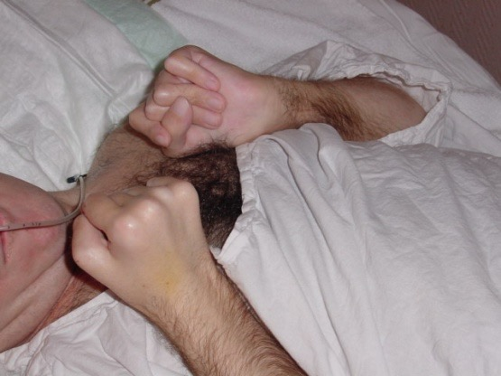
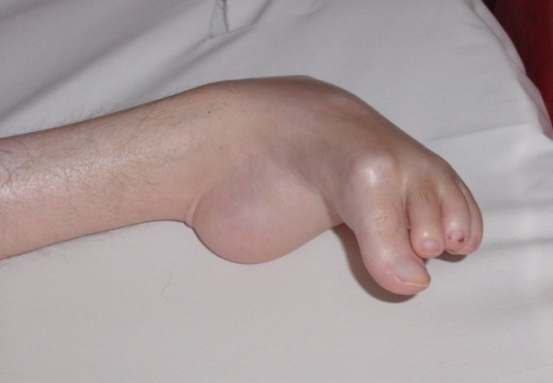
2 - Rétractions
Elles sont liées aux positions imposées par la spasticité :
Membres supérieurs (tétra).
Adduction-Rotation Interne d’épaule
Flexum de coude
Capotage du poignet
Griffe des doigts
Membres inférieurs
Flexum-Add-RI de hanche
Flexum de genou
Pied équin

Slide 6
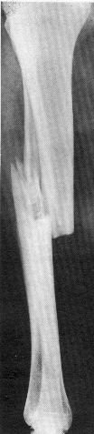
3 - Fragilité osseuse
Absence de mouvement
Mauvaise fixation du calcium
Ostéoporose
Fracture

Slide 7
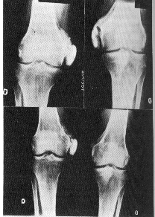
4 - POAN : Ostéome
Para Ostéo Arthropathies Neurogènes
Ossifications du tissu conjonctif autour des articulations
Raideur
Evolution
Phase chaude
Phase froide
Traitement

Slide 8
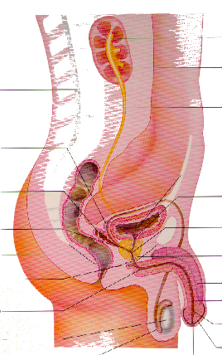
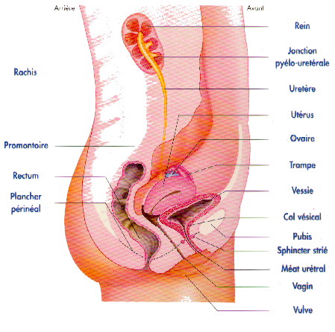
Continence (500ml) - miction
Perte du besoin et de la commande volontaire
Incontinence par contraction vésicale réflexe ou par perte du tonus urétral
Dysurie par hypertonie du sphincter ou par défaut de contraction de la vessie
Traitement
Percussions (réflexe)
Poussée abdominale
Autosondages
# intimité !!

Slide 9
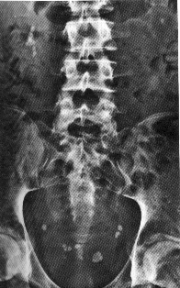
5 - Complications urinaires
  infection
  calculs
  reflux
  dysynergie
  hyper réflexie autonome
Conduite à tenir

Slide 10
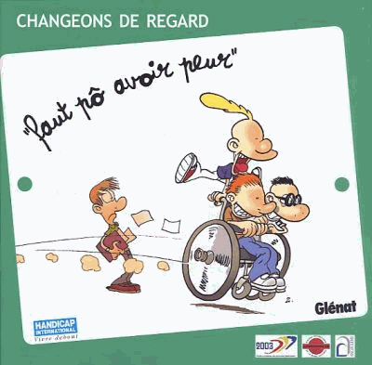
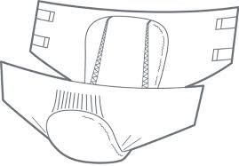
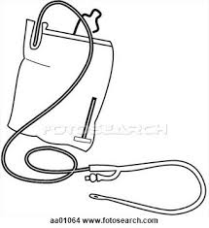
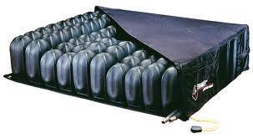
Histoires naturelles
  Aides techniques

Slide 11
2 - Autres types de paraplégies
Escarres.
Rétractions.
Fragilité osseuse.
Para Ostéo Arthropathies Neurogènes.
Complications urinaires

Slide 12
Sclérose En Plaque
Sclérose Latérale Amyotrophique :
Dégénérescence des motoneurones spinaux ou bulbaires - décès par atteintes respiratoires
Hérédo Dégénérescence Spino Cérébelleuse
Maladie de Freidreich :
Enfance - décès par insuffisance cardiaque - pieds creux et scoliose - déformation des membres inférieurs et du thorax.
Hérédo ataxie de Pierre Marie :
Adolescence et adulte - Ataxie - troubles de la coordination - spasticité des membres inférieurs, évolution lente.
Paraplégie spasmodique de Strumpel Lorrain :
Adulte - évolutive
Aptitude au sport :
Recommander l’exercice sportif en évitant la fatigue.
basket, haltérophilie, course).

Slide 13
3 - Hémiplégie

Slide 14
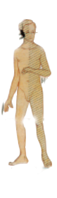
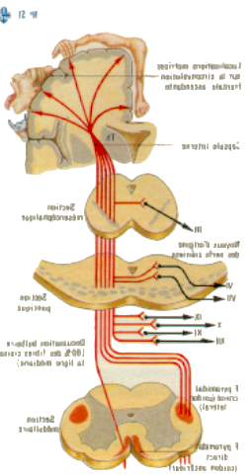
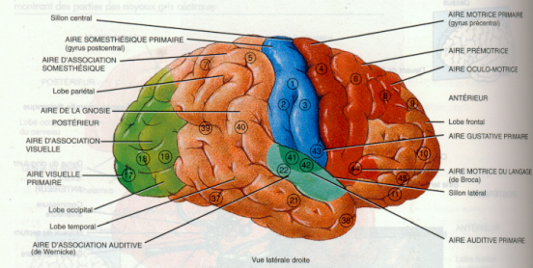
Description.P(+/-)-S
Lésions associées. A-A-A.1/2A
Causes.
1/2 P C I
Vasculaires
  Ramollissement
  Hémorragie
  Malformation vasculaire
  Tumeur.
  Bénigne
  Maligne
Inflammatoire : SEP
Traumatisme crânien

Slide 15
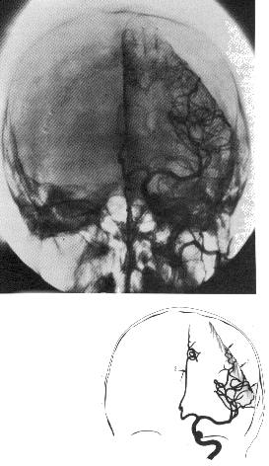
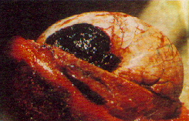
Cas particulier du traumatisé crânien
  Coma: I-II-III-IV.(Score)
  Lésions: Htome - Œdème.
  Polytraumatisme : fr, nerf, ..
  Ph. flasque
  Ph. spastique
    Att. Vic
    cervelet
  comitialité
  Fonction supérieure
  Trouble caractère
  Trouble de l’humeur

Slide 16
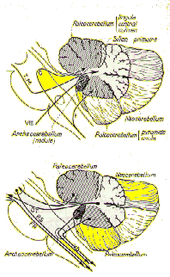
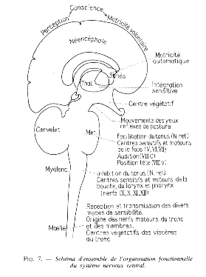
Le syndrome cérebelleux
Lieu de transition entre le cerveau et la périphérie (oreille int, yeux , tendons , articulations).
Coordination et équilibre.
Clinique:
  Démarche pseudo-ébrieuse.
  Ataxie - astasie.(trouble coordination fine)(station debout marche)
  Dysmétrie
  Adiadococinésie (marionettes)
  Dysarthrie(articulation de la parole)
Causes:
  Traumatisme crânien
  IMC
  SEP
  Hérédo dégénérescence
  tumeur
  Inflammation - lésion vasculaire

Slide 17
Aptitude au sport : le plus souvent debout
Athlétisme
Tennis de table, escrime
Tir
Natation : Recherche du bon équilibre en fonction de la spasticité.
Rôle du responsable sportif
Bien comprendre le handicap et les troubles associés.
Proposer des activités sportives faisant travailler les 2 parties du corps.
Tenir compte des troubles de l ’humeur , du caractère , de la comitialité.

Slide 18
4 – Paralysie Cérébrale (ex IMC)
Causes…
Appareillage, chirurgie
Aptitudes au sport

Slide 19
Décollement placentaire
Intoxication maternelle : tabac , alcool, drogues , diabète…
Viroses
Accidents traumatiques
Incompatibilité sanguine.
Souffrance néo natale.
Anoxie NN: cordon , obstruction par inhalation
Pématurité
encéphalite
traumatismes
Convulsions
Atteinte du cerveau
  70% Ante natal
  20% Néo natal
  10% Post natal
0,6 %o naissances
Non héréditaire.
Non évolutive.
Niveau intellectuel variable.

Slide 20
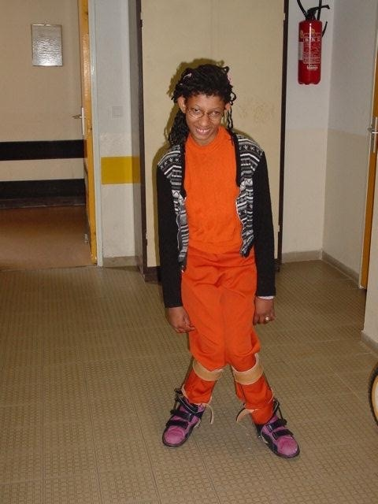
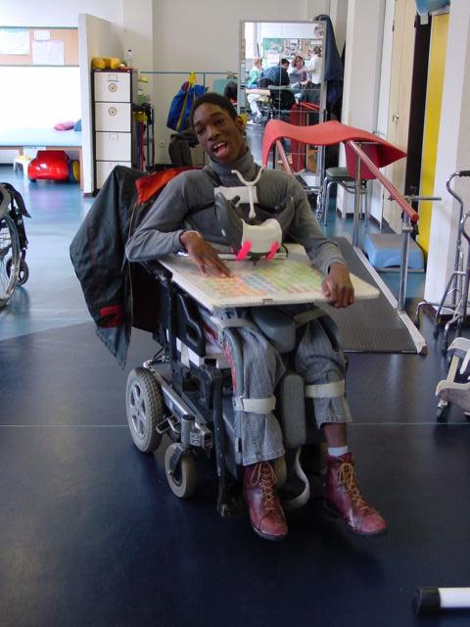
Le LITTLE (Dr Littel 1828 )
Paraplégie spasmodique, sans trouble S.
Facteur E (émotivité).
Comitialité
Déformations des membres supérieurs, inférieurs et de la colonne vertébrale
Locomotion
Instabilité psycho-motrice
Troubles du langage, de la vue.
L’athétosique (nyx gris centraux)
Sans repos : mouvements involontaires, lents et antagonistes
Bavage
Tr déglutition
Autonomie - déplacements
Le cérébelleux

Slide 21
Aptitude au sport
  Assis fauteuil roulant : Tennis de table, Athlétisme tricycle, fauteuil roulant propulsé par les pieds
  Assis fauteuil roulant électrique : Foot fauteuil
  Debout : TT, athlé., escrime, voile, lutte, foot, natation (sous réserve : contractures - coordination respiration / émotivité)
Rôle du responsable sportif
  Bien apprécier l’ensemble des troubles
  Se méfier de l’épilepsie
  Gros travail de mise en confiance de valorisation

Slide 22
5 - Séquelles de Poliomyélite Antérieure Aigüe
Définitions, causes…
Aptitudes au sport

Slide 23
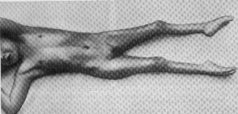
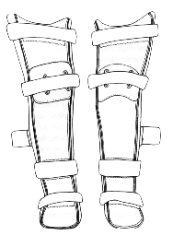
Atteinte corps cellulaire du deutoneurone dans la corne antérieure de la moelle.
Origine : Virale, eau baignade.
Début : brutal des paralysies : asymétriques, diffuses, d’intensité variable.
Régression: Récupération partielle sur quelques mois , puis séquelles proprement dites.
Paralysie - Flasque - Aréflexique - Amyotrophie - Sensibilité normale.
Complications : Rétractions / déformations - retard de croissance (inégalité de longueur des membres inférieurs) - Scoliose - Fragilité osseuse -
Devenir : Vaccination.
ORTHESE

Slide 24
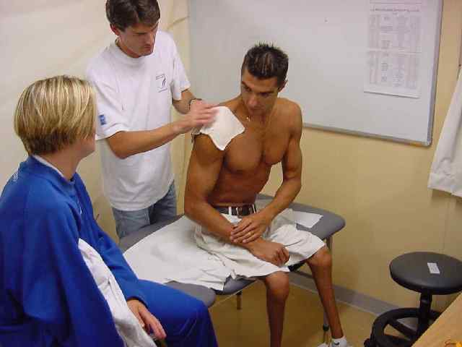
Aptitude au sport : excellente
Tous les sports favorisés par l’allègement
Natation
Basket en fauteuil roulant.
Course en fauteuil roulant.
Tennis de table debout ou assis
Rôle du responsable sportif.
Bien connaître l’étendue des paralysies.
Attention à la fragilité osseuse.
Ne pas aggraver un problème orthopédique par le sport.
Séquelles

Slide 25
6 - Atteintes radiculaires & tronculaires
Atteintes radiculaires
Atteintes tronculaires
Aptitudes au sport
Spina bifida

Slide 26
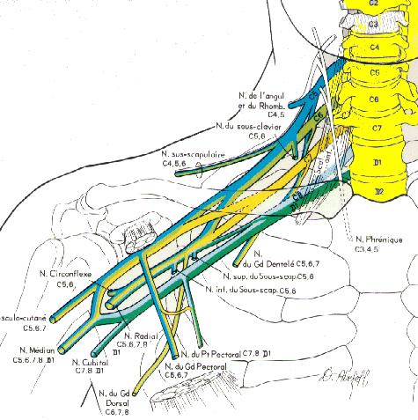
Atteintes radiculaires
Causes
Traumatismes
Accident de la voie publique - plaie
Syndrome du plexus brachial
Paralysie flasque - aréflexique amyotrophique
      Complète : associée à des douleurs et des troubles trophiques.
      Partielle
  Maladie de Guillain Barré : cause inconnue - paralysie symétrique, douleurs des 4 membres périphériques avec troubles sensitifs.
Plexus lombo-sacré

Slide 27
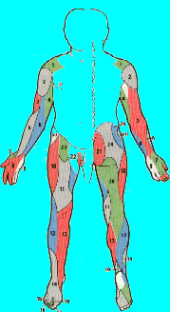
Atteintes tronculaires
Paralysie :
Fl-Aref - Amyotrophie
Membres supérieurs
circonflexe : deltoïde
radial : ext. coude, poignet, doigts
cubital : interdigitaux, hypothénard
médian : flex poignet doigts Thénard
Membres inférieurs
obturateur
sciatique
  SPE : releveurs pied, péroniers
  SPI : triceps sural
crural: quadriceps
Nerfs mixtes
Causes
  Section
  étirement
  compression
Complications
  Douleurs
  Rétractions
Anesthésie: (Dans le territoire du nerf)

Slide 28
Aptitude au sport :
Le plus souvent bonne. La paralysie étant localisée (sauf Guillain Barré), utilisation des membres sains restants.
Faire pratiquer un sport va solliciter les segments partiellement atteints pour les développer.
La natation est recommandée.
Problème du membre ballant et des douleurs.
Rôle du responsable sportif
Orienter autant que faire se peut vers un activité sportive qui utilisera le membre atteint tout en respectant les souhaits du sportif.

Slide 29
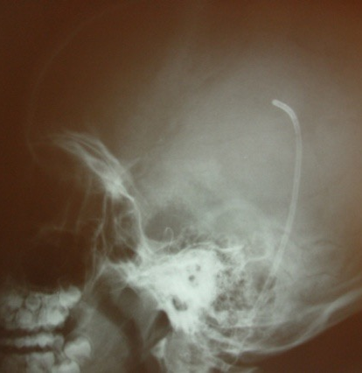
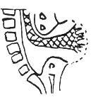
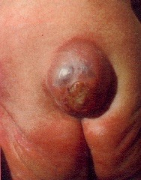
Le SPINA BIFIDA
(300 à 400 cas / an)
Malformation congénitale de la moelle épinière des méninges et des vertèbres. Défaut de fermeture du tube neural entre 21 et 28 jours et des arcs postérieurs des vertèbres, au 5ème mois
Causes : Génétiques consanguinité, carentielles acide folique & zinc, métaboliques diabète.
Tableau
Paralysie : varie suivant le niveau : S2-D10
Troubles sensitifs, oculaires : strabisme
Déformations
Troubles vésico-sphinctériens, ano-rectaux et génito-sexuels
Hydrocéphalie par sténose aqueducale
Puberté précoce & surcharge pondérale

Slide 30
7 - Myopathies
Définitions, causes…
Aptitudes au sport

Slide 31
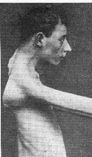
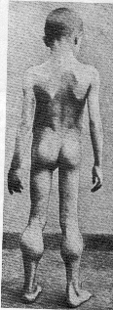
Maladies musculaires dégénératives héréditaires d’évolution progressive. Déficit en protéine musculaire, plusieurs types :
Duchenne de Boulogne :
enfance - évolution rapide : manque de force - pas de signes neurologiques - décès en quelques années : scoliose, rétractions , infections respiratoire et cardiaques.
Myopathie des ceintures :
plus tardive - touche épaules et bassin - évolution lente non mortelle.
Myopathie facio-scapulo humérale :
touche face épaule et bras.Tardive , évolution lente non mortelle.
Autres : …..
Dos rond
Décollement des omoplates
Pseudo hypertrophie des mollets

Slide 32
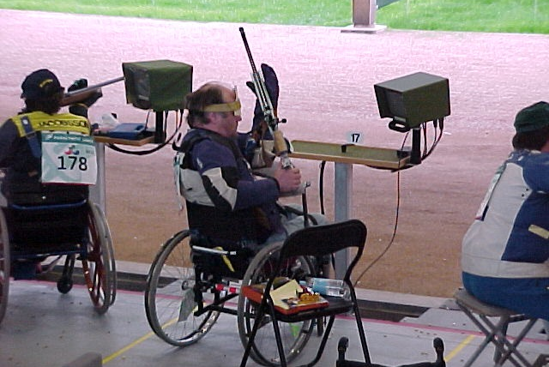
Aptitude au sport :
La fatigue physique peut être un facteur aggravant dans certaines formes. Mais l’absence totale d’exercice favorise les complications !
Exercices physiques non fatigants
  natation, tir aux armes,
  foot & basket fauteuil,
  karting (joystick)
Rôle du responsable sportif :
  connaître le caractère évolutif, évolution rapide,
  ne pas révéler le pronostic dans son discours.
  respecter les recommandations médicales.

Slide 33
8 - Scolioses
Définitions, causes…
Appareillage, chirurgie
Aptitudes au sport

Slide 34
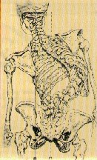
Définition :
Déformation de la colonne vertébrale dans le sens frontal, atteint le jeune âge.
Causes :
  Idiopathiques : prédominance fille
  Secondaires :
    Paralytiques : polio-para tétra.
    Affection neurologique : Tumeur médullaire - Hérédo dégénérescence - Pott -
    Malformation vertébrale : 1/2 vertèbre - bloc asymétrique.
    Autres : thoracoplastie - Marfan - Recklinghausen
Types : D - DL - L - combinées : Dd+Lg.
Complications :
  Cardio-respiratoires : polypnée superficielle, fatigabilité, capacité vitale diminuée.
  Digestives : hernie hiatale, hématémèse.
  Neurologiques : paraplégie.
gibbosité
flèche
angle
déséquilibre

Slide 35
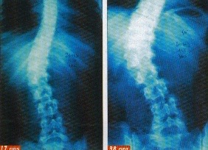
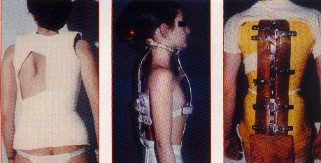
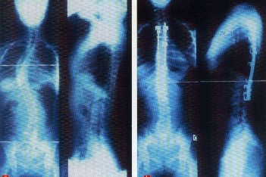
TRAITEMENT
< 50° : corset
> 50° Chirurgie

Slide 36
Aptitude au sport :
activités sportives fortement conseillées, mais…
Contre indication, temporaire (le plus souvent)
poussée évolutive de la courbure.
tant que la courbure n ’est pas maintenue correctement par corset.
post opératoire après greffe.
Sport :
natation +++
cyclisme, course à pied...

Slide 37
9 - Amputations et Agénésies
Définition, causes…
Appareillage
Agénésies
Aptitudes au sport
Autres déficit

Slide 38
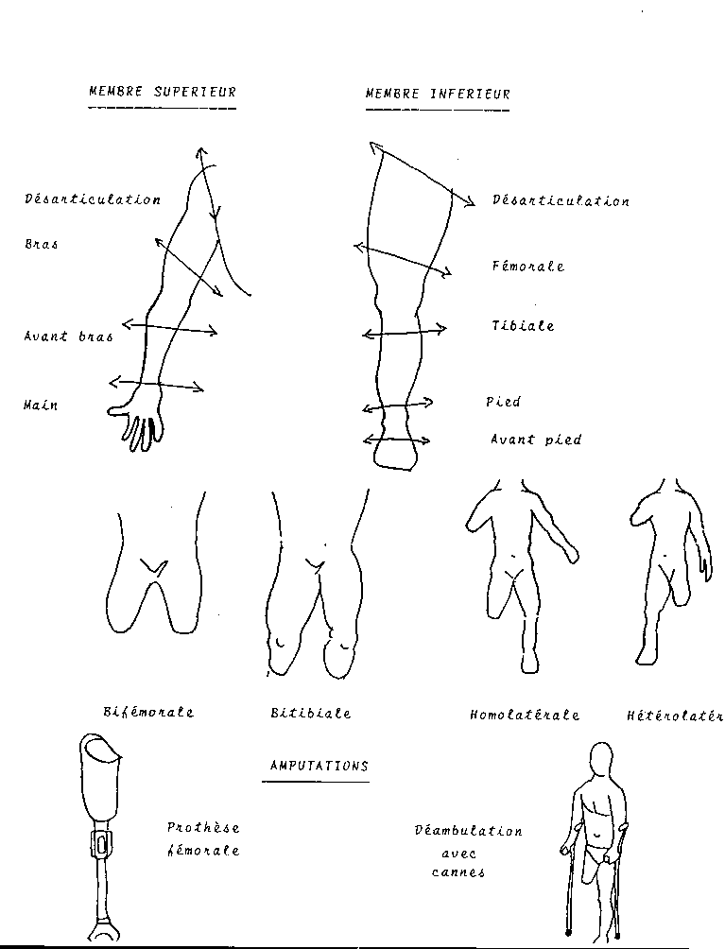
Définition :
Perte définitive de la totalité, d’une partie d’un membre
Causes :
Congénitales = agénésies, dès la naissance
Acquises : artérite, traumatismes, tumeurs, maladies : infectieuses (membre sup. 20% - membre inf.80%)
Complications :
douleurs (inadaptation prothèse, névrome, membre fantôme, algo hallucinose),
blessures/ulcérations,
macération.

Slide 39
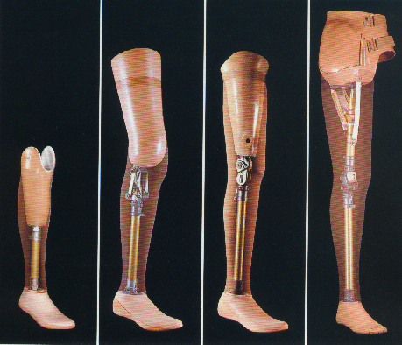
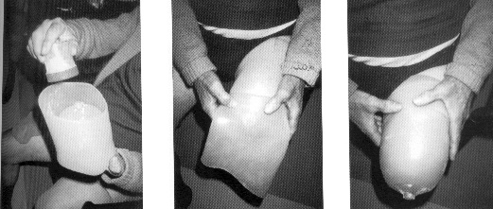
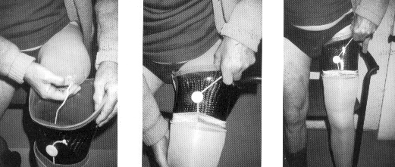
Appareillage
Emboîture
Genou
artificiel
Système
cheville-pied

Slide 40


Agénésies
Causes :
Génétiques : 1/800
Embryopathies : 3 premiers mois
Mère : primiparité, diabète, rubéole, toxoplasmose, varicelle, herpès…)
Toxique : thalidomide
Physiques : radiation , chaleur
Foetopathies > 8 semaines
Types :
Agénésies transverses =
Agénésies longitudinales =
Absence d ’apparition
Amputation
Aplasie d ’un rayon de membre

Slide 41



Aptitude aux sports ++s
Jambe :
Marche, lancer, saut, volley, cyclisme, course, ski… : avec prothèse
Sauts, natation… : sans prothèse
Fémur :
Marche, escrime, volley, saut…: avec prothèse
Ski, saut, natation… : sans prothèse
Bilatéraux : Plus gênés
Lancers, tir à l’arc, natation, basket, courses... : debout avec prothèse ou en fauteuil roulant

Slide 42
Autres déficits
Séquelles poly traumatismes
Arthrose (dégénérescence cartilages / articulations)
Polyarthrite Rhumatoïde
Arthrogrypose (syndrome,1/3 000 naissances)
Achondroplasie (nanisme, 1/15 000 naissances, mimi mathy)
Maladie de Lobstein (os de verre)
…

